Slide 1
民數記 30 章

Slide 2
摩西曉諭以色列各支派的首領說：耶和華所吩咐的乃是這樣：
人若向耶和華許願或起誓，要約束自己，就不可食言，必要按口中所出的一切話行。
女子年幼、還在父家的時候，若向耶和華許願，要約束自己，
他父親也聽見他所許的願並約束自己的話，卻向他默默不言，他所許的願並約束自己的話就都要為定。
但他父親聽見的日子若不應承他所許的願和約束自己的話，就都不得為定；耶和華也必赦免他，因為他父親不應承。
他若出了嫁，有願在身，或是口中出了約束自己的冒失話，
他丈夫聽見的日子，卻向他默默不言，他所許的願並約束自己的話就都要為定。
但他丈夫聽見的日子，若不應承，就算廢了他所許的願和他出口約束自己的冒失話；耶和華也必赦免他。
寡婦或是被休的婦人所許的願，就是他約束自己的話，都要為定。

Slide 3
他若在丈夫家裡許了願或起了誓，約束自己，
丈夫聽見，卻向他默默不言，也沒有不應承，他所許的願並約束自己的話就都要為定。
丈夫聽見的日子，若把這兩樣全廢了，婦人口中所許的願或是約束自己的話就都不得為定，因他丈夫已經把這兩樣廢了；耶和華也必赦免他。
凡他所許的願和刻苦約束自己所起的誓，他丈夫可以堅定，也可以廢去。
倘若他丈夫天天向他默默不言，就算是堅定他所許的願和約束自己的話；因丈夫聽見的日子向他默默不言，就使這兩樣堅定。
但他丈夫聽見以後，若使這兩樣全廢了，就要擔當婦人的罪孽。
這是丈夫待妻子，父親待女兒，女兒年幼、還在父家，耶和華所吩咐摩西的律例。

Slide 4
不可食言
民30:2
人若向耶和華許願或起誓，要約束自己，就不可食言，必要按口中所出的一切話行。
人: man 指男人

Slide 5
許願：人向神祈求幫助時，主對對神作出承諾
還願：願望實現後，要履行當初對神所说的諾言

Slide 6
許願的原則
1.出於甘心
2.不可食言
申23:23 你嘴裡所出的，就是你口中應許甘心所獻的，
要照你向耶和華─你神所許的願謹守遵行。
3.不可遲延還願
申23:21 看哪，耶和華─你的神已將那地擺在你面前，
你要照耶和華─你列祖的神所說的上去得那地
為業；不要懼怕，也不要驚惶。
4.不可冒失開口

Slide 7
許願的例子
1.哈拿求子(撒上1:10〜11.19〜28)
2.雅各求平安歸回父家(創28:20〜22)
3.土師耶弗他求打敗亞們人(士11:30~31.34~35)

Slide 8
起誓
人在神或眾人面前以嚴肅的態度指著天地神來做見見證，保證自己所說的話是真實可靠的。
承諾要履行某項諾言，若違背誓言，自己就要承受咒詛或神的審判。

Slide 9
起誓的例子
1.上帝與亞伯拉罕(創22:16〜17)
2.亞伯拉罕與老僕人(創24:2~3)
3.大衛與約拿單:(撒上20:14〜16)

Slide 10
許願和起誓的條例
1.女子年幼在父親家中許的願起的誓：需父親的
同意，若父不同意，他不需付違背誓言的責任
2.已婚婦人在未嫁前許的願起的誓：出嫁後若丈夫不
同意，丈夫有權取消
3.寡婦或離婚婦女許的願起的誓：必須自己完全負責
4.已婚婦女在夫家許的願起的誓：丈夫有權柄，以丈
夫所定為準，由丈夫擔當一切。

Slide 11
Q:現在的基督徒可以許願或起誓嗎?

Slide 12
民數記 31 章

Slide 13
耶和華吩咐摩西說：
你要在米甸人身上報以色列人的仇，後來要歸到你列祖（原文作本民）那裡。
摩西吩咐百姓說：要從你們中間叫人帶兵器出去攻擊米甸，好在米甸人身上為耶和華報仇。
從以色列眾支派中，每支派要打發一千人去打仗。
於是從以色列千萬人中，每支派交出一千人，共一萬二千人，帶著兵器預備打仗。
摩西就打發每支派的一千人去打仗，並打發祭司以利亞撒的兒子非尼哈同去；非尼哈手裡拿著聖所的器皿和吹大聲的號筒。
他們就照耶和華所吩咐摩西的，與米甸人打仗，殺了所有的男丁。
在所殺的人中，殺了米甸的五王，就是以未、利金、蘇珥、戶珥、利巴，又用刀殺了比珥的兒子巴蘭。
以色列人擄了米甸人的婦女孩子，並將他們的牲畜、羊群，和所有的財物都奪了來，當作擄物，

Slide 14
又用火焚燒他們所住的城邑和所有的營寨，
把一切所奪的、所擄的，連人帶牲畜都帶了去，
將所擄的人，所奪的牲畜、財物，都帶到摩押平原，在約但河邊與耶利哥相對的營盤，交給摩西和祭司以利亞撒，並以色列的會眾。
摩西和祭司以利亞撒，並會眾一切的首領，都出到營外迎接他們。
摩西向打仗回來的軍長，就是千夫長、百夫長，發怒，
對他們說：你們要存留這一切婦女的活命嗎？
這些婦女因巴蘭的計謀，叫以色列人在毘珥的事上得罪耶和華，以致耶和華的會眾遭遇瘟疫。
所以，你們要把一切的男孩和所有已嫁的女子都殺了。
但女孩子中，凡沒有出嫁的，你們都可以存留他的活命。

Slide 15
你們要在營外駐紮七日；凡殺了人的，和一切摸了被殺的，並你們所擄來的人口，第三日，第七日，都要潔淨自己，
也要因一切的衣服、皮物、山羊毛織的物，和各樣的木器，潔淨自己。
祭司以利亞撒對打仗回來的兵丁說：耶和華所吩咐摩西律法中的條例乃是這樣：
金、銀、銅、鐵、錫、鉛，
凡能見火的，你們要叫他經火就為潔淨，然而還要用除污穢的水潔淨他；凡不能見火的，你們要叫他過水。
第七日，你們要洗衣服，就為潔淨，然後可以進營。
耶和華曉諭摩西說：
你和祭司以利亞撒，並會眾的各族長，要計算所擄來的人口和牲畜的總數。
把所擄來的分作兩半：一半歸與出去打仗的精兵，一半歸與全會眾。

Slide 16
又要從出去打仗所得的人口、牛、驢、羊群中，每五百取一，作為貢物奉給耶和華。
從他們一半之中，要取出來交給祭司以利亞撒，作為耶和華的舉祭。
從以色列人的一半之中，就是從人口、牛、驢、羊群、各樣牲畜中，每五十取一，交給看守耶和華帳幕的利未人。
於是摩西和祭司以利亞撒照耶和華所吩咐摩西的行了。
除了兵丁所奪的財物以外，所擄來的：羊六十七萬五千隻；
牛七萬二千隻；
驢六萬一千匹；
女人共三萬二千口，都是沒有出嫁的。
出去打仗之人的分，就是他們所得的那一半，共計羊三十三萬七千五百隻，
從其中歸耶和華為貢物的，有六百七十五隻；
牛三萬六千隻，從其中歸耶和華為貢物的，有七十二隻；

Slide 17
驢三萬零五百匹，從其中歸耶和華為貢物的，有六十一匹；
人一萬六千口，從其中歸耶和華的，有三十二口。
摩西把貢物，就是歸與耶和華的舉祭，交給祭司以利亞撒，是照耶和華所吩咐摩西的。
以色列人所得的那一半，就是摩西從打仗的人取來分給他們的。
（會眾的那一半有：羊三十三萬七千五百隻；
牛三萬六千隻；
驢三萬零五百匹；
人一萬六千口。）
無論是人口是牲畜，摩西每五十取一，交給看守耶和華帳幕的利未人，是照耶和華所吩咐摩西的。
帶領千軍的各軍長，就是千夫長、百夫長，都近前來見摩西，
對他說：僕人權下的兵已經計算總數，並不短少一人。

Slide 18
如今我們將各人所得的金器，就是腳鍊子、鐲子、打印的戒指、耳環、手釧，都送來為耶和華的供物，好在耶和華面前為我們的生命贖罪。
摩西和祭司以利亞撒就收了他們的金子，都是打成的器皿。
千夫長、百夫長所獻給耶和華為舉祭的金子共有一萬六千七百五十舍客勒。
各兵丁都為自己奪了財物。
摩西和祭司以利亞撒收了千夫長、百夫長的金子，就帶進會幕，在耶和華面前作為以色列人的紀念。

Slide 19
1~12 神对罪嚴厲的審判
13〜24 戰後潔淨的條例
24~47 戰利品的分配

Slide 20
31:2 你要在米甸人身上報以色列人的仇，後來要歸到
你列祖（原文作本民）那裡。
31:3 摩西吩咐百姓說：要從你們中間叫人帶兵器出去
攻擊米甸，好在米甸人身上為耶和華報仇。

Slide 21
耶和華的聖戰
1. 神吩咐摩西去攻擊的
2. 每支派出兵1千
3. 人數不多，共1萬2千名精兵
4. 非尼哈拿著聖所的器皿和大聲的號筒一起同去
5. 一萬二千名精兵，特別受神的保護，無一人死亡

Slide 22
戰爭的結果
1. 殺了所有米甸的男丁:包括5個首領，以利、利金、
蘇珥、戶珥、利巴
2.殺了巴蘭
3.燒了米旬所住的城邑和所有的營寨
4.帶回許多戰利品：牲畜、婦女、孩子、財務

Slide 23
太10:28
那殺身體不能殺靈魂的，不要怕他們，唯有把身體和都滅在地獄裡的，正要怕他。

Slide 24
戰後的潔淨
神要我們得「勝」也要得「聖」
1.要在營外隔離7日
2.所有士兵、俘虜 都要進行二次潔淨禮
3.物品的處理：
不能見火的：衣物、皮革、羊毛、木器→過水
可經火的：金屬製品→經火+除汙穢的水

Slide 25
戰利品的分配
上陣的得多少，看守兵器的也得多少
1.全民共享的精神：
出去打仗的精兵：一半
全會眾：一半
2. 感恩奉獻：
軍隊的分：500 取 1 作為貢物，奉献给祭司以利亞
撒，作為獻給耶和華的舉祭
分眾的分：50 取 1 交给看守耶和華帳幕的利未人，
用支持聖職事奉

Slide 26
Q:在戰爭中神是嚴厲的神，祂還有慈愛嗎?

Slide 27
民數記 32 章

Slide 28
流便子孫和迦得子孫的牲畜極其眾多；他們看見雅謝地和基列地是可牧放牲畜之地，
就來見摩西和祭司以利亞撒，並會眾的首領，說：
亞大錄、底本、雅謝、寧拉、希實本、以利亞利、示班、尼波、比穩，
就是耶和華在以色列會眾前面所攻取之地，是可牧放牲畜之地，你僕人也有牲畜；
又說：我們若在你眼前蒙恩，求你把這地給我們為業，不要領我們過約但河。
摩西對迦得子孫和流便子孫說：難道你們的弟兄去打仗，你們竟坐在這裡嗎？
你們為何使以色列人灰心喪膽、不過去進入耶和華所賜給他們的那地呢？
我先前從加低斯巴尼亞打發你們先祖去窺探那地，他們也是這樣行。

Slide 29
他們上以實各谷，去窺探那地回來的時候，使以色列人灰心喪膽，不進入耶和華所賜給他們的地。
當日，耶和華的怒氣發作，就起誓說：
凡從埃及上來、二十歲以外的人斷不得看見我對亞伯拉罕、以撒、雅各起誓應許之地，因為他們沒有專心跟從我。
惟有基尼洗族耶孚尼的兒子迦勒和嫩的兒子約書亞可以看見，因為他們專心跟從我。
耶和華的怒氣向以色列人發作，使他們在曠野飄流四十年，等到在耶和華眼前行惡的那一代人都消滅了。
誰知，你們起來接續先祖，增添罪人的數目，使耶和華向以色列大發烈怒。
你們若退後不跟從他，他還要把以色列人撇在曠野，便是你們使這眾民滅亡。
兩支派的人挨近摩西，說：我們要在這裡為牲畜壘圈，為婦人孩子造城。

Slide 30
我們自己要帶兵器行在以色列人的前頭，好把他們領到他們的地方；但我們的婦人孩子，因這地居民的緣故，要住在堅固的城內。
我們不回家，直等到以色列人各承受自己的產業。
我們不和他們在約但河那邊一帶之地同受產業，因為我們的產業是坐落在約但河東邊這裡。
摩西對他們說：你們若這樣行，在耶和華面前帶著兵器出去打仗，
所有帶兵器的人都要在耶和華面前過約但河，等他趕出他的仇敵，
那地被耶和華制伏了，然後你們可以回來，向耶和華和以色列才為無罪，這地也必在耶和華面前歸你們為業。
倘若你們不這樣行，就得罪耶和華，要知道你們的罪必追上你們。
如今你們口中所出的，只管去行，為你們的婦人孩子造城，為你們的羊群壘圈。

Slide 31
迦得子孫和流便子孫對摩西說：僕人要照我主所吩咐的去行。
我們的妻子、孩子、羊群，和所有的牲畜都要留在基列的各城。
但你的僕人，凡帶兵器的，都要照我主所說的話，在耶和華面前過去打仗。
於是，摩西為他們囑咐祭司以利亞撒和嫩的兒子約書亞，並以色列眾支派的族長，說：
迦得子孫和流便子孫，凡帶兵器在耶和華面前去打仗的，若與你們一同過約但河，那地被你們制伏了，你們就要把基列地給他們為業。
倘若他們不帶兵器和你們一同過去，就要在迦南地你們中間得產業。
迦得子孫和流便子孫回答說：耶和華怎樣吩咐僕人，僕人就怎樣行。
我們要帶兵器，在耶和華面前過去，進入迦南地，只是約但河這邊、我們所得為業之地仍歸我們。

Slide 32
摩西將亞摩利王西宏的國和巴珊王噩的國，連那地和周圍的城邑，都給了迦得子孫和流便子孫，並約瑟的兒子瑪拿西半個支派。
迦得子孫建造底本、亞他錄、亞羅珥、
亞他錄朔反、雅謝、約比哈、
伯寧拉、伯哈蘭，都是堅固城。他們又壘羊圈。
流便子孫建造希實本、以利亞利、基列亭、
尼波、巴力免、西比瑪（尼波、巴力免，名字是改了的），又給他們所建造的城另起別名。
瑪拿西的兒子瑪吉，他的子孫往基列去，佔了那地，趕出那裡的亞摩利人。
摩西將基列賜給瑪拿西的兒子瑪吉，他子孫就住在那裡。
瑪拿西的子孫睚珥去佔了基列的村莊，就稱這些村莊為哈倭特睚珥。
挪巴去佔了基納和基納的鄉村，就按自己的名稱基納為挪巴。

Slide 33
摩西是神忠心的好僕人

Slide 34
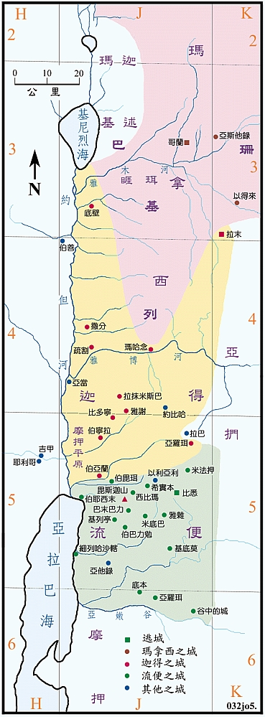

Slide 35
河東河西比較
河東:
基列地-氣候溫和、雨量充沛、草場廣闊
雅謝地-在基列南部，水草豐美的平原
河西:乾旱、多石、山嶺起伏的迦南地

Slide 36
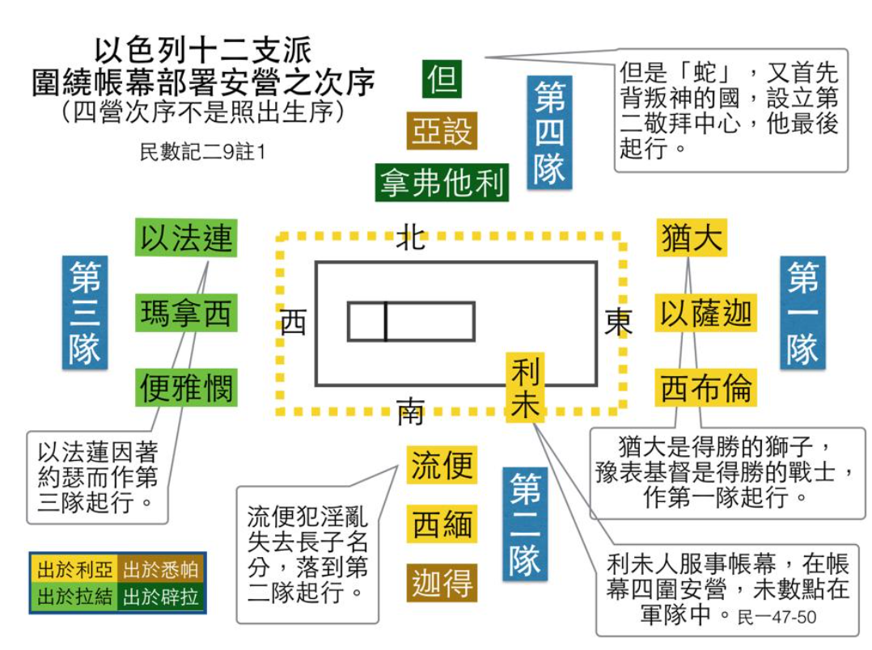

Slide 37
創49:3-4
流便哪，你是我的長子，是我力量強壯的時候生的，本當大有尊榮，權力超眾。
但你放縱情慾，滾沸如水，必不得居首位；因為你上了你父親的床，污穢了我的榻。

Slide 38
摩西: 以神的心意為念，看中以色列人全體利益
迦得、呂便:不顧神心意，只看自己的安逸和利益

Slide 39
民32:16
兩支派的人挨近摩西，說：我們要在這裡為牲畜壘圈，為婦人孩子造城。
挨近:
向前跨一步，表示對摩西的尊重，也表示願意更深入
誠懇的對話

Slide 40
迦得、呂便知派的承諾
當先鋒，與其他支派一起征服迦南地
等其他各支派得應許之地後才回家
不跟其他支派在迦南分土地

Slide 41
摩西的要求
“在耶和華面前”帶著兵器出去
所有帶兵器的都要”在耶和華面前“過約旦河
這地必“在耶和華面前”歸你們為業

Slide 42
摩西的警告
逃避責任的罪
違背誓言的罪

Slide 43
瑪拿西半支派的出現有幾種解釋
戰鬥力很強:自己北上攻打基烈、巴珊地
採取觀望的態度:等摩西答應迦得、呂便支派後才加入
他們
摩西的權力制衡:瑪拿西支派一半在河東，一半在河西，
成為聯絡河東、西的橋樑，確保十二
支派的合一

Slide 44
後續 (書 22:1-9)
當時，約書亞召了流便人、迦得人，和瑪拿西半支派的人來，
對他們說：耶和華僕人摩西所吩咐你們的，你們都遵守了；我所吩咐你們的，你們也都聽從了。
你們這許多日子，總沒有撇離你們的弟兄，直到今日，並守了耶和華─你們神所吩咐你們當守的。
如今耶和華─你們神照著他所應許的，使你們弟兄得享平安，現在可以轉回你們的帳棚，到耶和華的僕人摩西在約但河東所賜你們為業之地。
只要切切的謹慎遵行耶和華僕人摩西所吩咐你們的誡命律法，愛耶和華─你們的神，行他一切的道，守他的誡命，專靠他，盡心盡性事奉他。

Slide 45
於是約書亞為他們祝福，打發他們去，他們就回自己的帳棚去
了。
瑪拿西那半支派，摩西早已在巴珊分給他們地業。這半支派，約書亞在約但河西，在他們弟兄中，分給他們地業。約書亞打發他們回帳棚的時候為他們祝福，
對他們說：你們帶許多財物，許多牲畜和金、銀、銅、鐵，並許多衣服，回你們的帳棚去，要將你們從仇敵奪來的物，與你們眾弟兄同分。
於是流便人、迦得人、瑪拿西半支派的人從迦南地的示羅起行，離開以色列人，回往他們得為業的基列地，就是照耶和華藉摩西所吩咐的得了為業之地。

Slide 46
不要選擇憑肉體眼見的「次好的」
而輕看了神所應許的那「上好的」福分

Slide 47
Q:你能分辨什麼是”上好的“，
什麼是”次好的”嗎?

